Slide 1
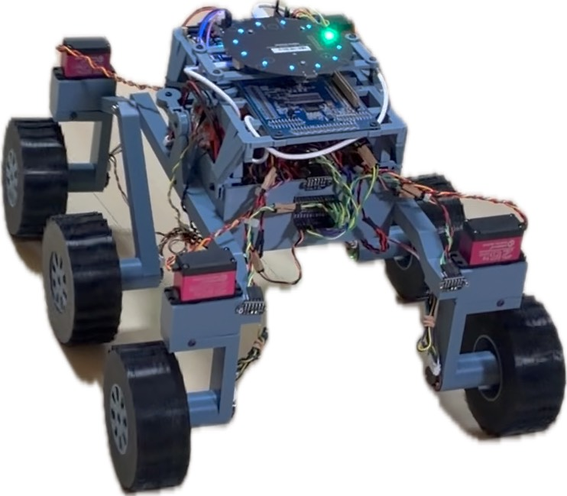
音を覚え、
障害物を避けて進む
Sound Exploration ROVer（SEROV）
TRONプログラミングコンテスト2026
日野 朝登
Notes:
写真: 応募者提供の実機写真 S__47128586.jpg。名称・氏名: 応募者提供の計画書。

Slide 2
実機で確認した動作
01
鳴子を現場で学習し、見本を保存
02
検知した鳴子の方向へ旋回・前進
03
プランターを避け、鳴子の方向へ進む
チュートリアルとプランター回避の実機動画2本で確認できます。
Notes:
実機確認: 応募者の申告。動画は現場学習から追従までのチュートリアルと、プランター回避の主試験B。四方向の主試験Aは未撮影。docs/contest/EVALUATION.md参照。

Slide 3
μT-Kernel 3.0を2つのコアで動かす
音を捉える
CPU0 Cortex-M85
CPU1 Cortex-M33
車体
6輪駆動
4輪操舵
XVF3800
4マイクで方位を測る
μT-Kernel 3.0
音の識別・方位追従
ToF / IMU・TFLM推論
μT-Kernel 3.0
1 ms周期の駆動制御
指令途絶で停止
→
→
→
XIAO ESP32-S3
音響特徴量を抽出
CPU0とCPU1はHardware FIFOを通じて6つの駆動出力を一括確定します。
Notes:
根拠: docs/firmware/ARCHITECTURE.md、firmware/ra8p1/SoundExplorationRover_CPU0/src/config/task_config.h、firmware/ra8p1/SoundExplorationRover_CPU1/src/。CPU1の1 ms周期と1.5秒timeoutはソースおよび設計書に記載。

Slide 4
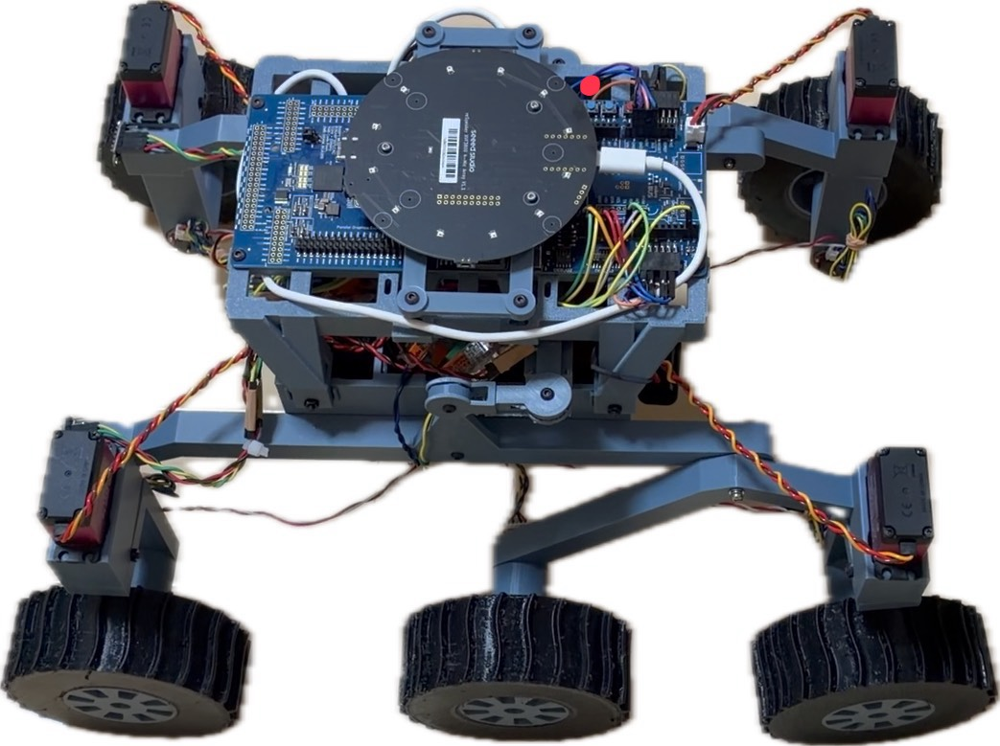
現場で鳴子を学習する
SW1を2秒長押し
鳴子の有効な見本を5件集める
もう一度2秒長押しして保存
緑LEDの点灯が保存完了の目印。
見本はCode MRAMに残ります。
赤い印＝学習ボタン SW1
Notes:
実機写真: 応募者提供 S__47128591.jpg。赤い印は応募者が付けたSW1位置。SW1・緑LED・MRAM手順: firmware/ra8p1/SoundExplorationRover_CPU0/src/tasks/task_think.c、docs/firmware/RESPEAKER_INTEGRATION.md。

Slide 5
プランター回避の試験配置
距離は目安。ローバの前面をプランターへ向け、鳴子を断続的に鳴らす。
ローバ
約90 cm
音源まで約220 cm
前面（ToF） →
プランター
鳴子
実機では接触せず回避して鳴子へ進みました。
Notes:
配置図: 応募者提供 tmp/test_map.drawio を docs/contest/test-map.drawio に保存し、音源ラベルを鳴子へ更新。90 cm、220 cm、半径11 cmは目安。実機での非接触回避は応募者確認済み。

Slide 6
3,880バイトの制御モデル
入力
出力と監視
TFLM int8 MLP
ToF距離 3方向
音源の方位
IMUの回転速度など
回避側の保持
センサの有効性確認
CPU1の指令期限監視
→
10入力・2出力
操舵角と前進速度を推論
→
control-simで学習したモデルをCPU0に組み込み、プランター回避を実機で確認しました。
Notes:
モデル: firmware/ra8p1/SoundExplorationRover_CPU0/src/control/control_mlp_model.h。10入力/2出力と3,880バイト: docs/firmware/edgeai/control_mlp_avoidance.md、control_mlp_planner.c。学習: software/control-sim/controlsim/train_control_mlp.py。実機確認: 応募者の申告。

Slide 7
2本の実機動画
チュートリアル
電源投入から学習・追従まで
SW1で鳴子を学習・保存し、検知した方向へ進む
https://youtu.be/HlEqVrhAsqA
主試験B
プランターを回避して鳴子へ進む
障害物に接触しない実機走行を確認
https://youtube.com/shorts/4OGVpEJQ6OY?si=xfHyg3C4lrh2D03t
Notes:
URLと内容は応募者提供。チュートリアル: https://youtu.be/HlEqVrhAsqA。主試験B: https://youtube.com/shorts/4OGVpEJQ6OY?si=xfHyg3C4lrh2D03t。四方向の主試験Aは未撮影。

Slide 8
ソースコードと再現手順
GitHub
github.com/horned128/sound-exploration-rover
CPU0・CPU1・ESP32-S3のソースとビルド手順を公開
control-simで制御モデルを学習し、C制御コードをPC上で試験
審査時は書き込み済みの実機と同梱の鳴子・プランターで確認できます。
Notes:
根拠: docs/contest/SOURCE_AND_BUILD.md、software/control-sim/README.md、git remote origin。最終コミットとURLの発行は応募者が担当。

Slide 9
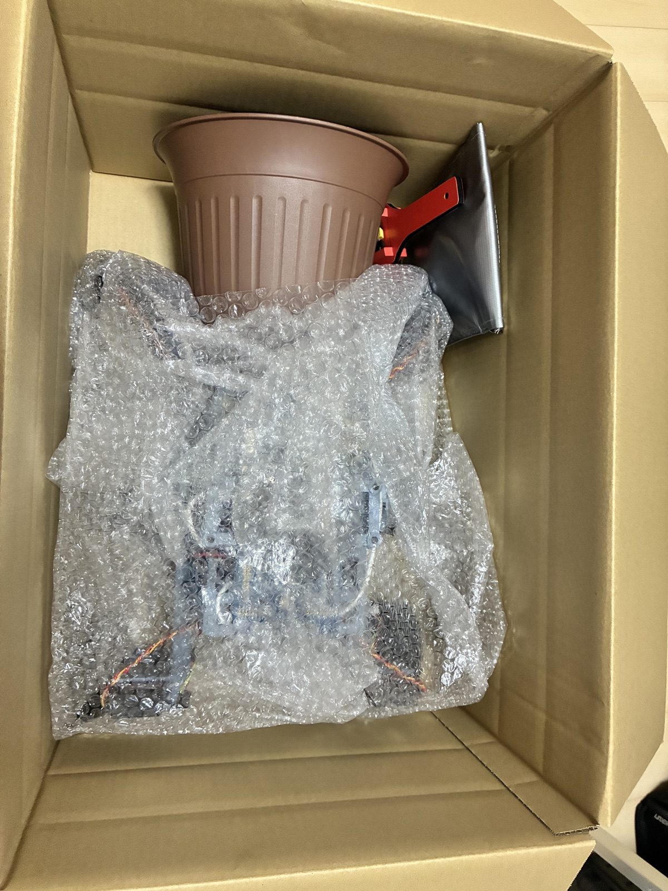
審査用の実機セット
同梱
ローバ本体、鳴子、プランター
予備LiPoバッテリー、充電器
確認の順番
① 四方向の鳴子
② プランター回避
③ 任意で別の音を再学習
詳しい操作は docs/contest/EVALUATION.md
Notes:
同梱物と順序は応募者確認済み。梱包写真: 応募者提供 IMG_1987.HEIC を変換したもの。再学習開始時に旧見本が消えるため任意試験は最後にする。

